Slide 1
Smart Valuer Assistant
Индивидуальная оценка объектов офисной недвижимости.
Аналитик ООО «ИнформОценкаПро»
Соловьева Анастасия Сергеевна
Аналитик ООО «Информ-оценка»
Савельев Кирилл Игоревич

Slide 2
Ввод данных
1. Местоположение
2. Анализ рынка
3. Оценка
Предварительный отчет
Создание отчета при помощи SVA занимает около 20 минут

Slide 3
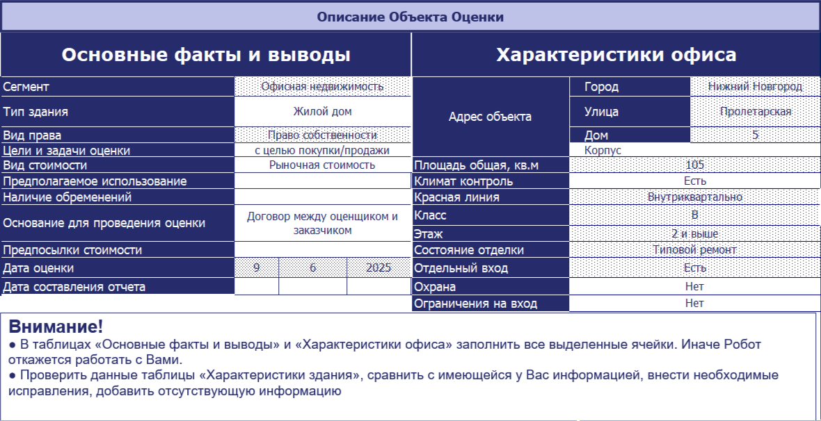
0. Ввод данных

Slide 4
1. Местоположение
Характеристики здания:
Кадастровый номер участка | не присвоен
Площадь зем. участка, принадлежащая дому | сведения отсутствуют
Тип здания | Многоквартирный дом
Количество этажей | сведения отсутствуют
Год постройки | 2007
Год ввода в эксплуатацию | 2007
Перекрытия | Железобетонные
Материал стен | Кирпичный
Тип системы пожаротушения | Пожарные гидранты
Тип системы вентиляции | Вытяжная вентиляция
Площадь дома, кв.м | 5078
Площадь подвала по полу, кв.м | 870
Площадь нежилых помещений | 1422,6
Квартир в доме | 54
Количество жильцов в доме | сведения отсутствуют
Парковка | нет
Детская площадка | 498
Спортивная площадка | 498

Slide 5
1. Местоположение

Slide 6
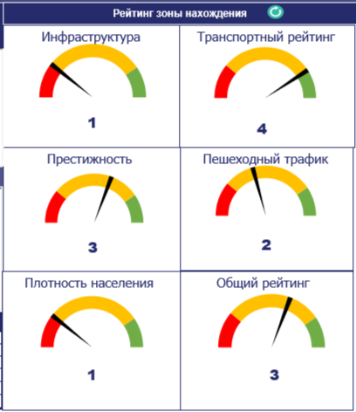
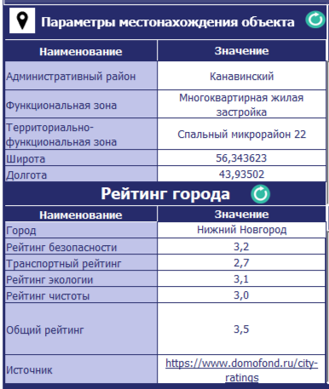
1. Местоположение
Рейтинги, параметры местонахождения

Slide 7
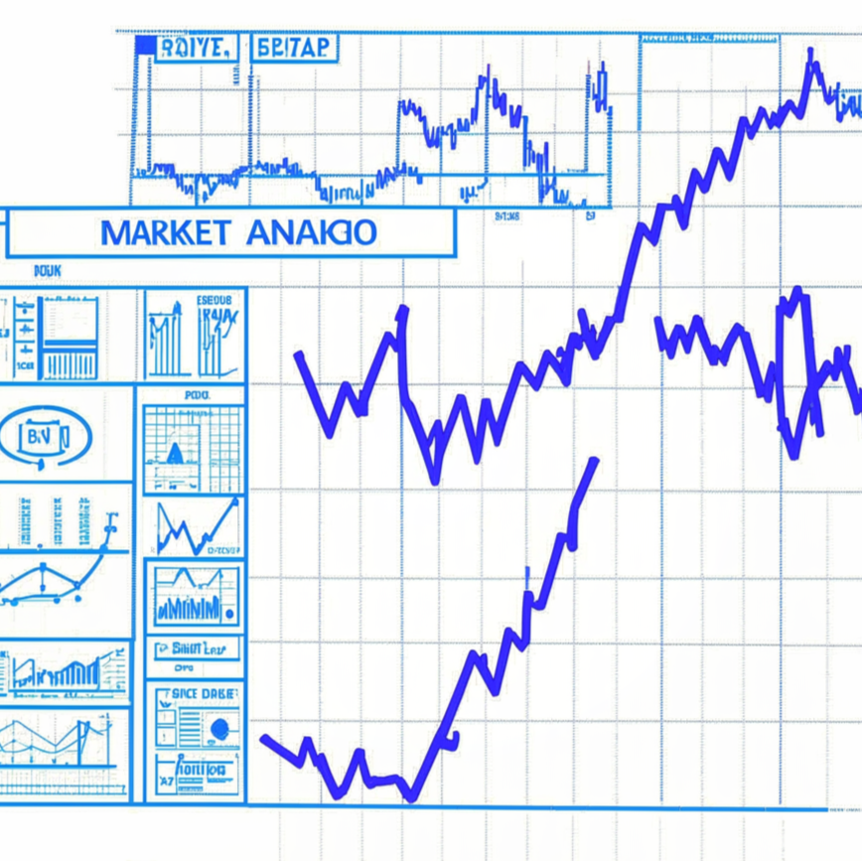
Анализ рынка
Анализ ликвидности рынка недвижимости на основе результатов исследования сроков экспозиции объектов
Анализ влияния социально-экономической обстановки. Выполняется нейронными сетями
Анализ текущего состояния цен и арендных ставок на рынке рынка объекта недвижимости
Анализ динамики рынка на основе «исторических» данных за прошедший период
(Гистограммы, боксплоты)

Slide 9
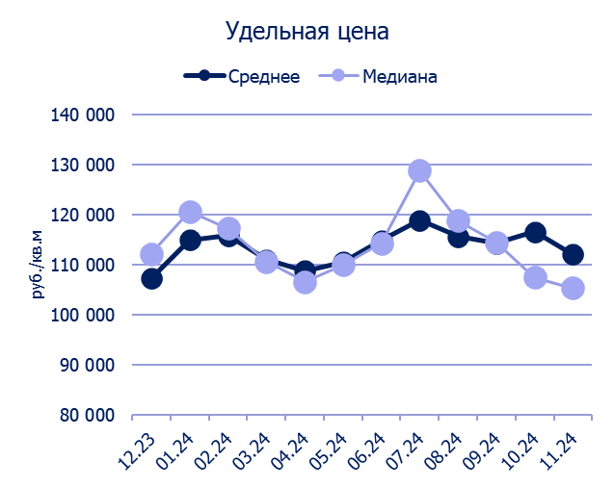
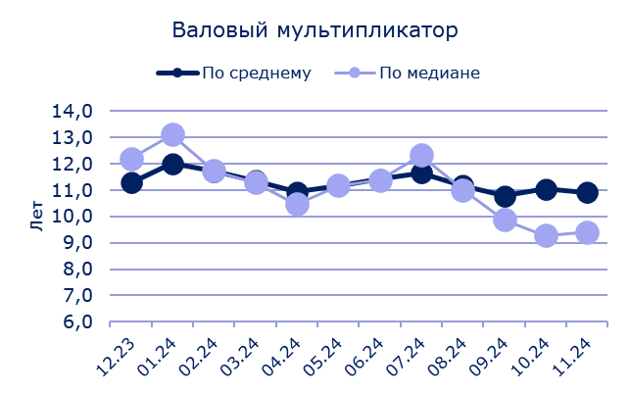

Slide 10
Оценка
Оценка, основанная на технологии искусственного интеллекта.
Корректировка цен аналогов. Расчет рыночной стоимости объекта оценки. Определение интервала. в котором находится рыночная стоимость
Подбор аналогов. Алгоритм, моделирующий поведение оценщика

Slide 11
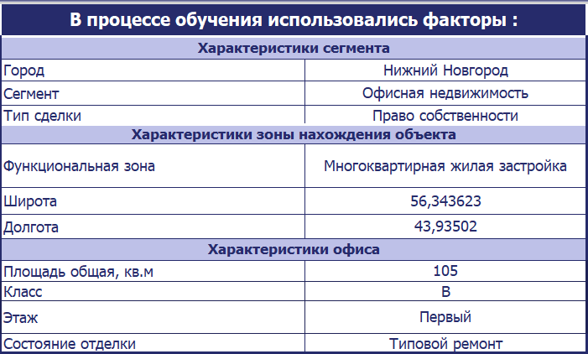

Slide 12
Подбор 20 объектов
Выбор 6 объектов аналогов
Корректировка цен объектов аналогов
Результат оценки
Рыночная цена
Стандартное отклонение
Доверительный интервал
По евклидовому расстоянию
По бутстрепу

Slide 13
Корректировка цен аналогов по различающимся параметрам сравнения
$$P_{i}=C_{i}∗K_{1i}∗K_{2i}∗…∗K_{ni}$$
$$i=1,…, N$$
где: $P_{i}$- квази-цена объекта оценки, являющаяся скорректированной ценой i-того объекта аналога; $C_{i}$ - цена i-того аналога; $K_{1i}$, $K_{2i}$, ..., $K_{ni}$ - корректировки; N - количество аналогов.

Slide 14
№ | Факторы
1 | Адрес объекта
2 | Цена предложения, руб.
3 | Удельная цена предложения, руб./кв.м
4 | Общая площадь, кв.м
 | Корректировка на общую площадь
 | Скорректированная удельная цена предложения, руб./кв.м
5 | Класс
 | Корректировка на класс
 | Скорректированная удельная цена предложения, руб./кв.м
6 | Территориально-функциональная зона
 | Корректировка на местоположение
 | Скорректированная удельная цена предложения, руб./кв.м
7 | Расстояние до ОО, км.
8 | Ближайшая остановка, м.
9 | Расстояние до центра, км.
10 | Ближайшее метро, м.
11 | Этаж
 | Корректировка на этаж расположения
 | Скорректированная удельная цена предложения, руб./кв.м
12 | Состояние отделки
 | Корректировка на состояние отделки
 | Скорректированная удельная цена предложения, руб./кв.м
13 | Отдельный вход
 | Корректировка на отдельный вход
 | Скорректированная удельная цена предложения, руб./кв.м
14 | Парковка
 | Корректировка на парковку
 | Скорректированная удельная цена предложения, руб./кв.м
15 | Дата создания объявления
16 | Мультипликативное значение корректировок (%)

Slide 15
ОТЧЕТ ОБ ОЦЕНКЕ

